Slide 1

טליה מאורחי
תהליך יצירת לוח מחוונים (Dashboard)
מבט כולל על שלבי התהליך ודוגמאות לתוצרים

Slide 2
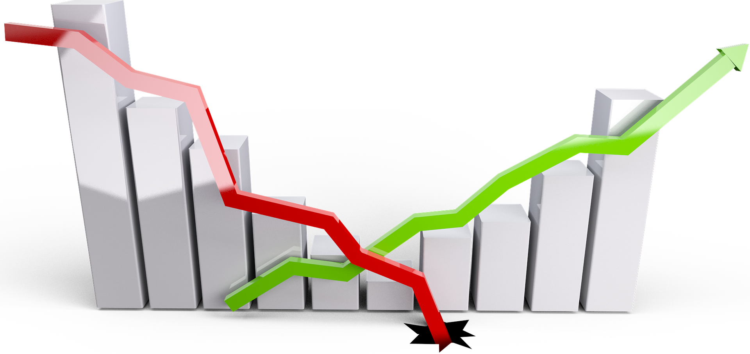
לוח מחוונים (Dashboard)
הוא דרך בה ניתן להציג סוגים שונים של נתונים חזותיים (לדוגמה תרשימים) במקום אחד.

Slide 3
מטרת הלימוד:
הצגת שלבי תהליך יצירת לוח מחוונים (Dashboard) כולל דוגמה לתוצר

Slide 4
שלבי יצירת לוח מחוונים (Dashboard)
  מהם התרשימים שנרצה לראות
אפיון
  הפיכת מסד הנתונים לטבלה
  הוספת עמודות מחושבות לפי הצורך
יצירת טבלה
  יצירת טבלת ציר בגיליון נפרד לכל אחת מהשאלות העסקיות
  הוספת תרשים ציר לכל טבלת ציר
הכנת טבלת ציר ותרשים ציר
  יצירת גיליון אחד המרכז את כל תרשימי הציר.
  זהו גיליון הDashboard
העתקת תרשימי הציר לגיליון מרכז
  כלי פריסה
  נתונים סטטיים
  אייקונים, צורות, תמונות ועוד.
הוספת אלמנטים לDashboard

Slide 5

מטלה
פתחו את קובץ האקסל המצורף, עברו על העמודות ובצעו את המשימות הבאות:
עברו על העמודות והכירו את הנתונים ומשמעותם
הגדירו 5 שאלות עליהן ניתן לענות באמצעות ניתוח של הנתונים בטבלה
בהצלחה!

